Slide 1
Направления интеллектуального анализа данных (DM)
Направления DM
Порождение деревьев решений
Генетические алгоритмы
Статистический анализ
Нейронные сети
Системы, основанные на правилах
Визуализация (когнитивная компьютерная графика).

Slide 2
Системы, основанные
на правилах
Порождение деревьев
решений
Статистический анализ
Data
Mining
Генетические алгоритмы
Визуализация данных
Нейронные сети

Slide 3
Порождение деревьев решений
Поиск иерархий признаков, эффективно разделяющих исходно заданное множество на иерархии "однородных классов " объектов.
Пример дерева решений.

Slide 4
Системы, основанные на правилах
Можно выделить ряд интересных самостоятельных направлений.
Например, Automated discovery.
Программная система BACON стала классикой машинного обучения(Machine Learning).
Другой подход - рассуждения, основанные на анализе прецедентов (Case-Based Reasoning - CBR).
Еще алгоритмы АД в задачах распознавания образов (алгоритм КОРА)

Slide 5
Статистический анализ
Виды формализмов
Байесовский
индуктивный
вывод
Регрессионный
анализ

Slide 6
Статистический анализ
Используются два вида формализмов:
байесовский индуктивный вывод
регрессионный анализ
На статистически значимой подвыборке применяется процедура порождения зависимостей и оценивается по остальной выборке.

Slide 7
Генетические алгоритмы
В процессе специальным образом организованных "мутаций" исходного описания данных (кластеров, шаблонов) порождается зависимость. "Малые изменения" текущих групп данных контролируются специальными функциями соответствия, они определяют "схожесть" кластеров и уровень "достаточности" сходства между данными внутри кластеров. Иногда затруднена форма-мутация.

Slide 8
Генетические алгоритмы
В процессе специальным образом организованных "мутаций" исходного описания данных (кластеров, шаблонов) порождается зависимость. "Малые изменения" текущих групп данных контролируются специальными функциями соответствия, они определяют "схожесть" кластеров и уровень "достаточности" сходства между данными внутри кластеров. Иногда затруднена форма-мутация.

Slide 9
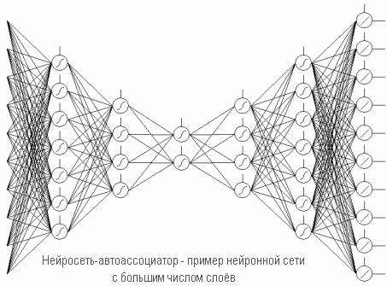
Нейронные сети
В основе нейронных сетей
лежат механизмы
адаптивного обучения
в многоуровневых
структурах.
Недостаток: невозможен причинный анализ: почему найденные решения имеют именно такой вид?

Slide 10
Нейронные сети

Slide 11
Нейронные сети

Slide 12
Визуализация (когнитивная компьютерная графика) данных.
Средства визуализации могут выступить в качестве дополнительных инструментальных средств порождения зависимостей и как самостоятельный набор инструментов визуального анализа (помогает выдвигать нетривиальные гипотезы).

Slide 13
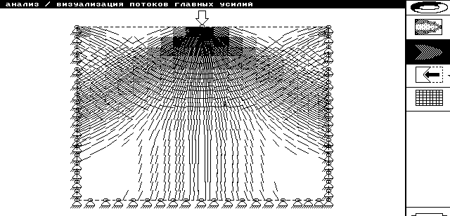
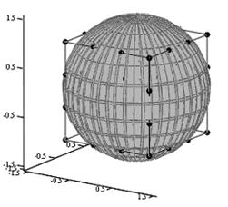
Визуализация (когнитивная компьютерная графика).
Средства визуализации могут выступить в качестве дополнительных инструментальных средств порождения зависимостей и как самостоятельный набор инструментов визуального анализа (помогает выдвигать нетривиальные гипотезы).

